Slide 1
OpenStreetMap Projekat
GEOGRAFSKI INFORMACIONI SISTEMI
Anđela Ranđelović 1375

Slide 2



Tehnologije i alati
OpenStreetMap
osm2pgsql
Quantum GIS

Slide 3
OpenStreetMap
OpenStreetMap ili popularno OSM je open-source projekat koji pruža podatke za mnogobrojne aplikacije i websajtove. To je alat za kreiranje i deljenje informacija o mapama. Iako besplatan za korišćenje on odžava visok nivo preciznosti i veliki broj detalja i zbog toga ga koriste mnoga komercijalna softverska rešenja i poznate kompanije kao što su: Amazon, Apple, Facebook, Microsoft, Wikipedia, Wikimedia, Pinterest, Snapchat, PokemonGo...

Slide 4
Za ovaj projekat, preuzeti su OSM podaci sa sajta Geofabrik i konrektno su skinuti podaci o mapama u Srbiji. (http://download.geofabrik.de/europe/serbia.html)
Prednost kod korišćenja ovih podataka je što se ažuriraju svakodnevno, laki su za korišćenje i pouzdani.
Takođe, za potrebe projekta podignuta je Postrgres baza podataka sa postgis ekstenzijom i šema je nazvana gistest. GUI za Postgres je PgAdmin.
Zbog specifičnosti sistema i nekih izvršenih izmena zbog toga, ističem da je operativni sistem na kome se radi Ubuntu 18.04.
Nakon preuzimanja podataka i kreiranja šeme, bilo je potrebno učitati podatke o mapama. Za to je korišćen alat Osm2pgsql. To je command line program koji služi za import OSM podataka u PostgreSQL/PostGIS bazu.
Komanda je izgledala ovako:
osm2pgsql -c /home/dev/Downloads/serbia-latest.osm.pbf -d gistest -U postgres -W -H localhost -P 5432 -r pbf
Preuzeti podaci su u .osm.pbf formatu.

Slide 5
OSM format podataka
Struktura OSM podataka se sastoji od sledećih elemenata:
Nodes - tačke koje se koriste za označavanje lokacije. Mogu biti odvojene ili povezane
Ways - povezana linija nodova
Closed ways - putevi koji formiraju zatvorenu liniju.
Areas - zatvoreni putevi koji su popunjeni
Realation - koristi se kada se kreiraju kompleksniji objekti
Svaki element ima tagove. Tag je key-value par koji opisuje šta je zapravo taj element.
Kanonički format podataka za OSM je XML. U projektu je korišćena njegova optimizacija - Protocol Buffer Binary Format (PBF) koji zauzima manji prostor na disku i lakši je za čitanje.

Slide 6
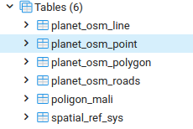
Nakon učitavanja podataka možemo videti da su kreirane četiri tabele:
Zbog velikog obima podataka u tabeli planet_osm_polygon i lošeg rada programa QGis, kreirala sam novu tabelu poligon_mali koja sadrži smanjenu količinu podataka filtriranu na sledeći način:
SELECT * FROM planet_osm_polygon WHERE name is not null AND name is not null .
Svaka od tabela sadrži podskup podataka planet.osm fajla i predstavlja reprezentaciju određenog geometrijskog tipa.
Point sarži nodove koji imaju interesantne tagove npr. place = city
Line sadrži ways sa interesantim tagovima npr. highway = motorway
Poligon sadrži ways koji formiraju zatvoreni prostor npr. landuse = reservoir

Slide 7
Svaka tabela ima iste kolone (njih 69) i popunjena je tako da predstavlja retko posednutu matricu. Značajne su sledeće kolone:
osm_id je planet.osm ID nekog noda(point) ili way-a(line, polygon)
name, place, landuse... je vrednost tog ključa, ako on postoji u tabeli
way je PostGIS geometrija koja opisuje fizički layout objekta.

Slide 8
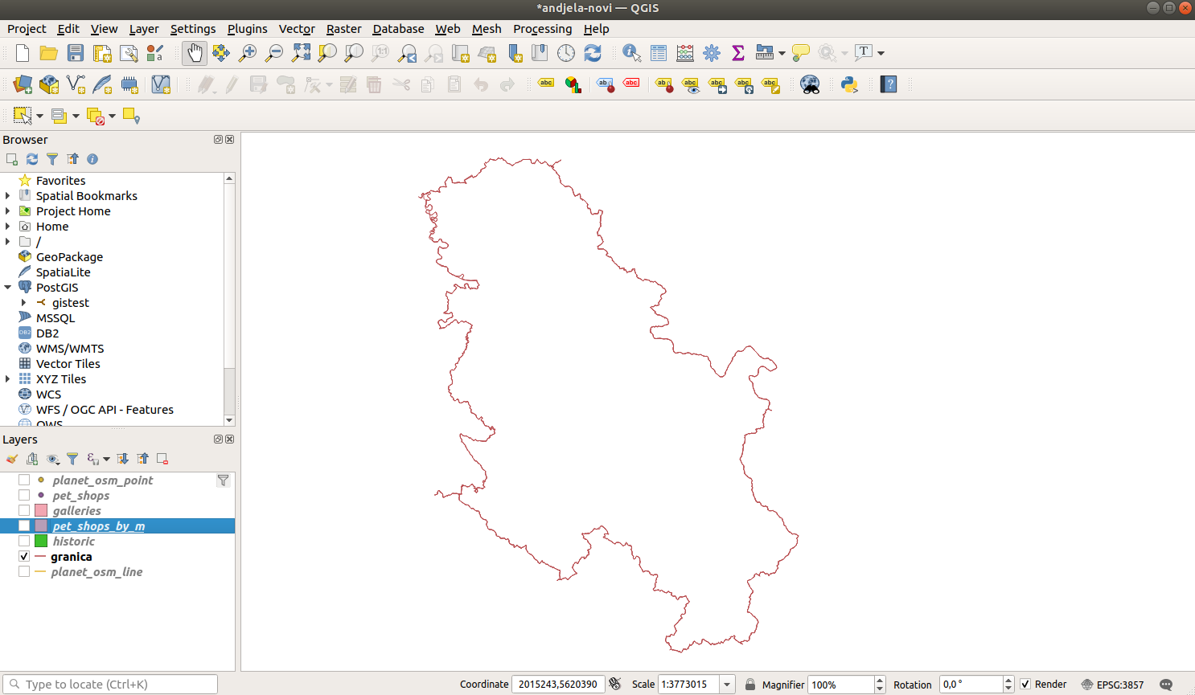
QGis Alat
Najinteresnatniji deo projekta je vizuelizacija podataka i za to se koristi program QuantumGis ili QGis. Njegova distribucija za Linux je nažalost jako spora ali nam omogućava neki osnovni prikaz podataka. On daje i mogućnost kreiranja mapa, puštanja upita i analiziranja podataka.
Izgled interfejsa

Slide 9
Analiziranje i prikazivanje podataka
Sledi prikaz upita koje sam izvršila korišćenjem QGis alata.

Slide 10
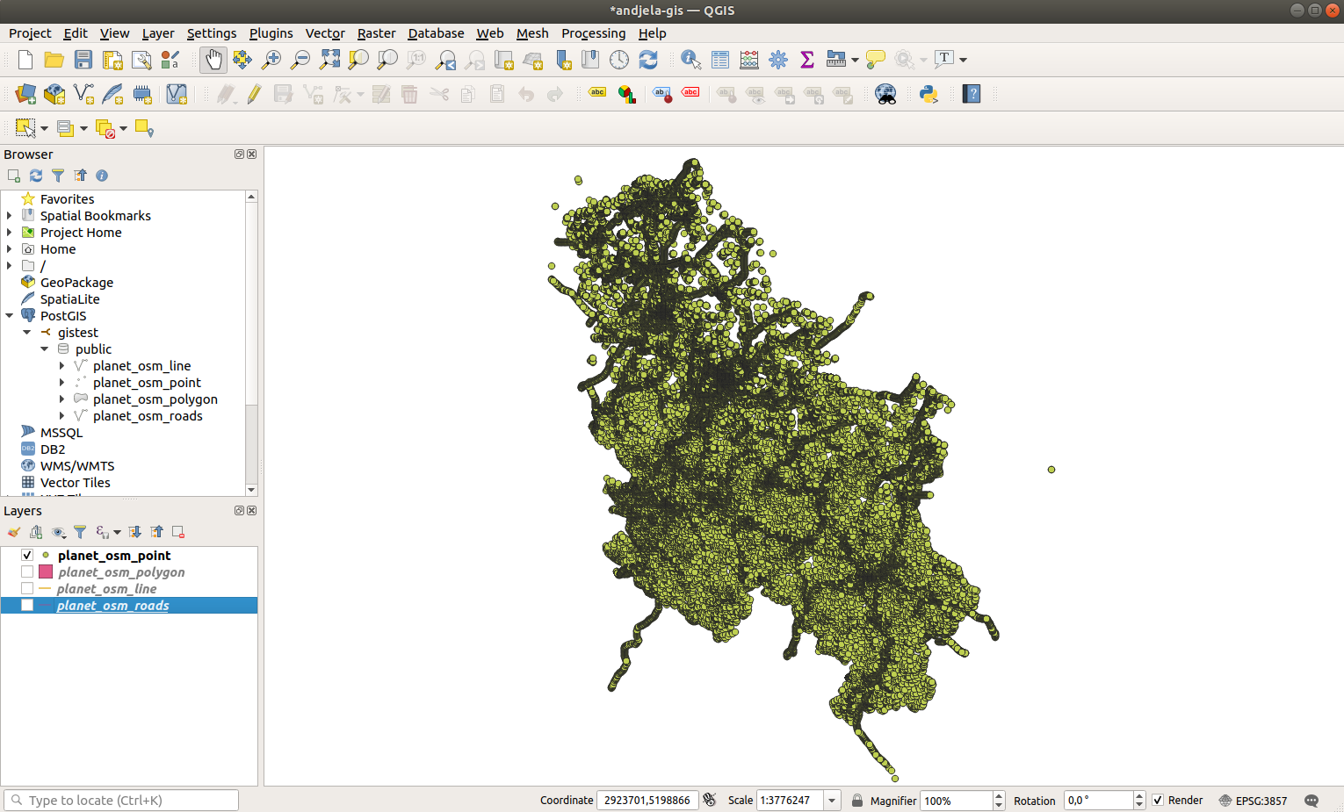
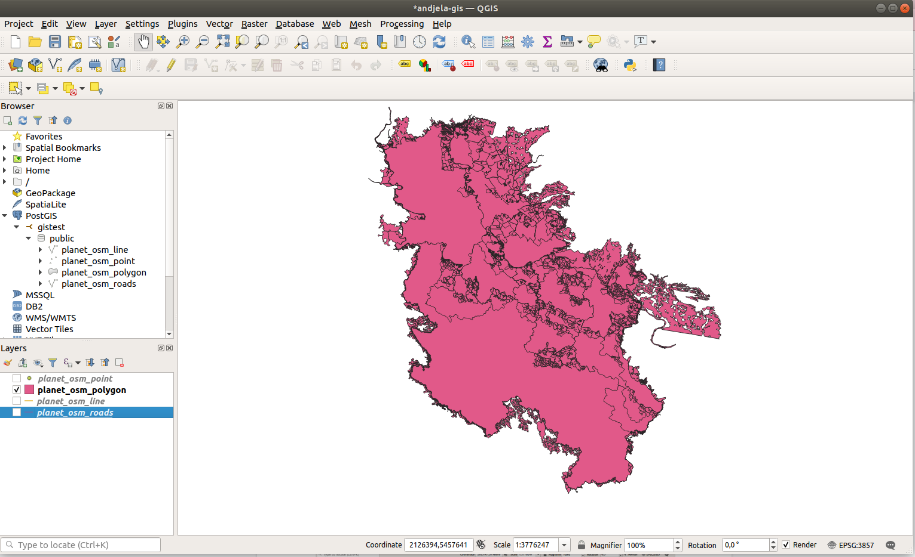
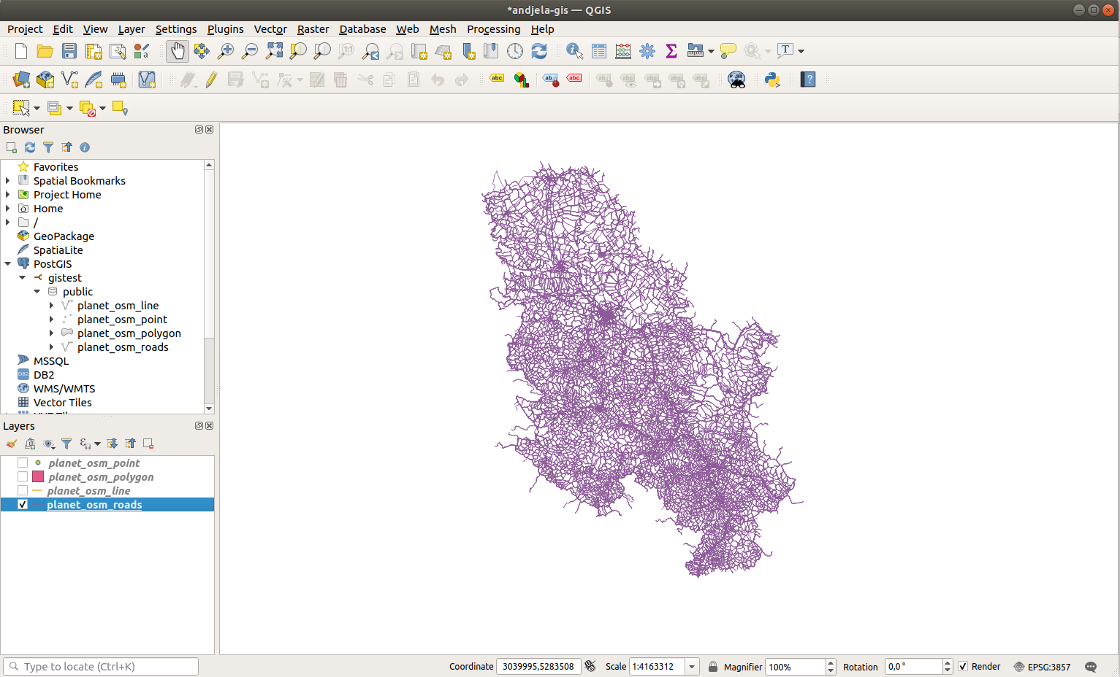
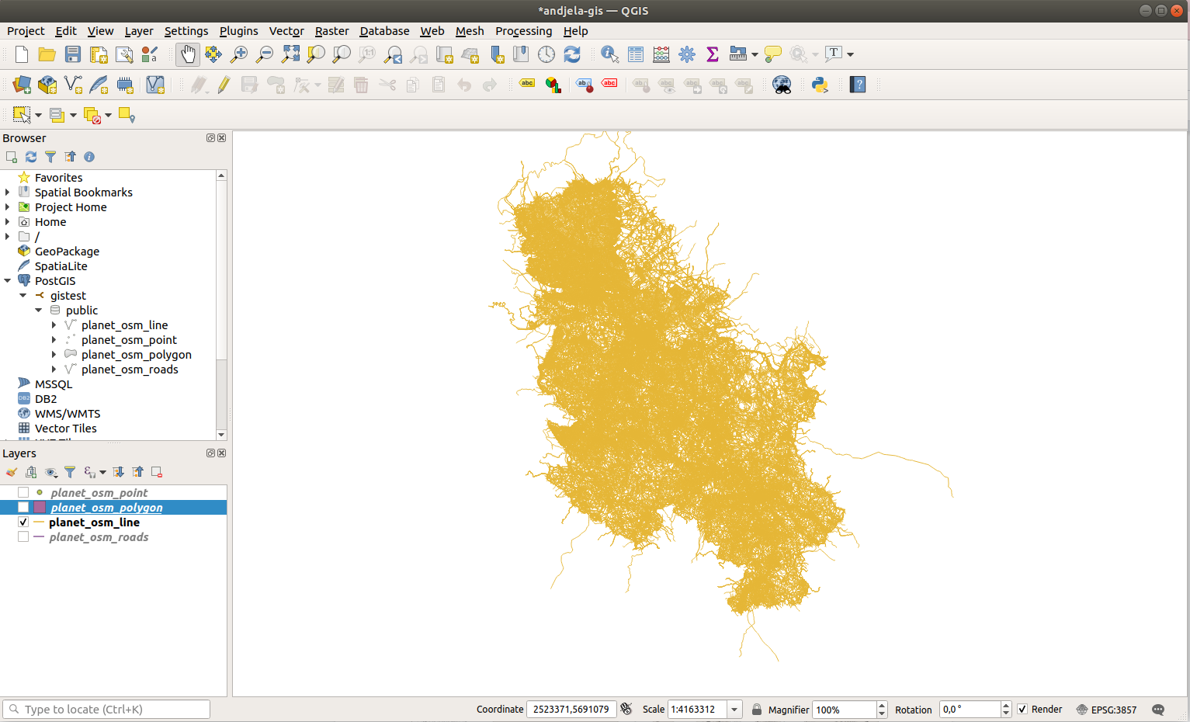
Svaka tabela kao takva nam pruža neki osnovni layer i to bi izgledalo ovako:

Slide 11
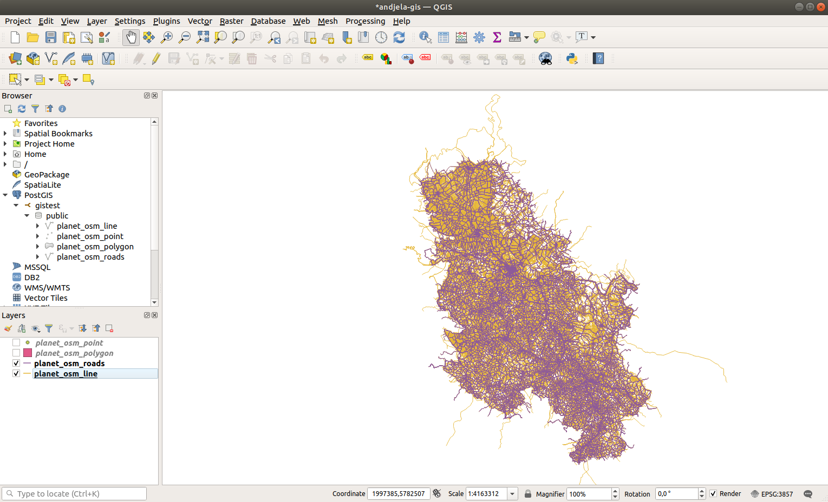
Odabirom u donjem levom meniju možemo omogućiti i “preklapanje” layer-a u prikazu:

Slide 12
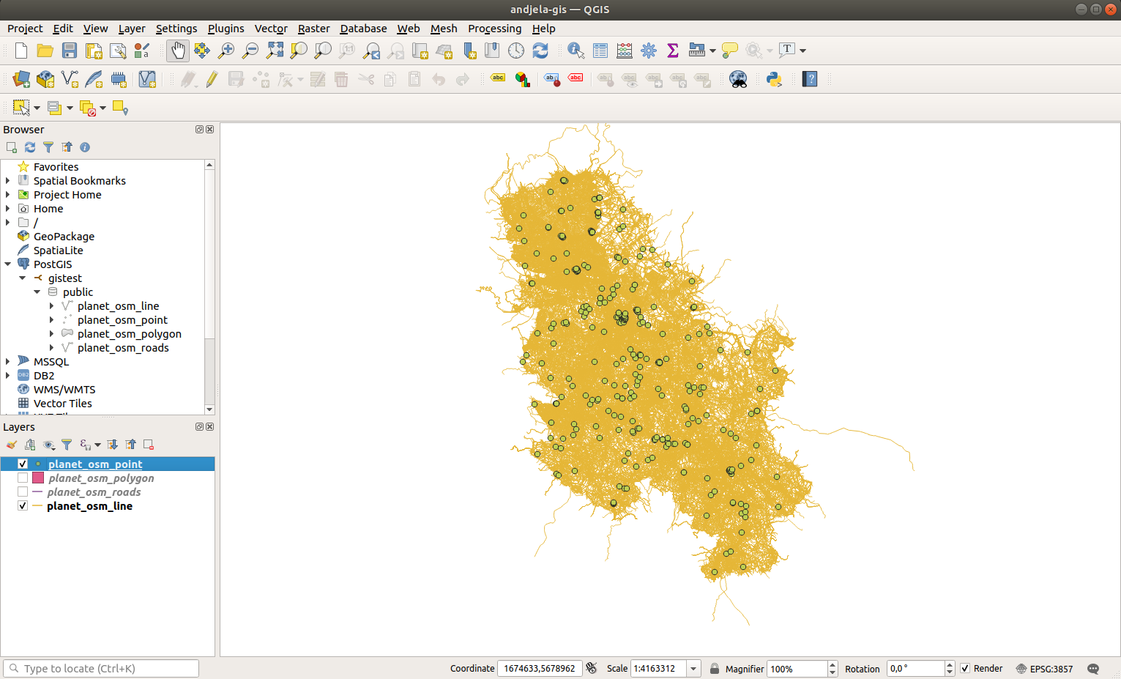
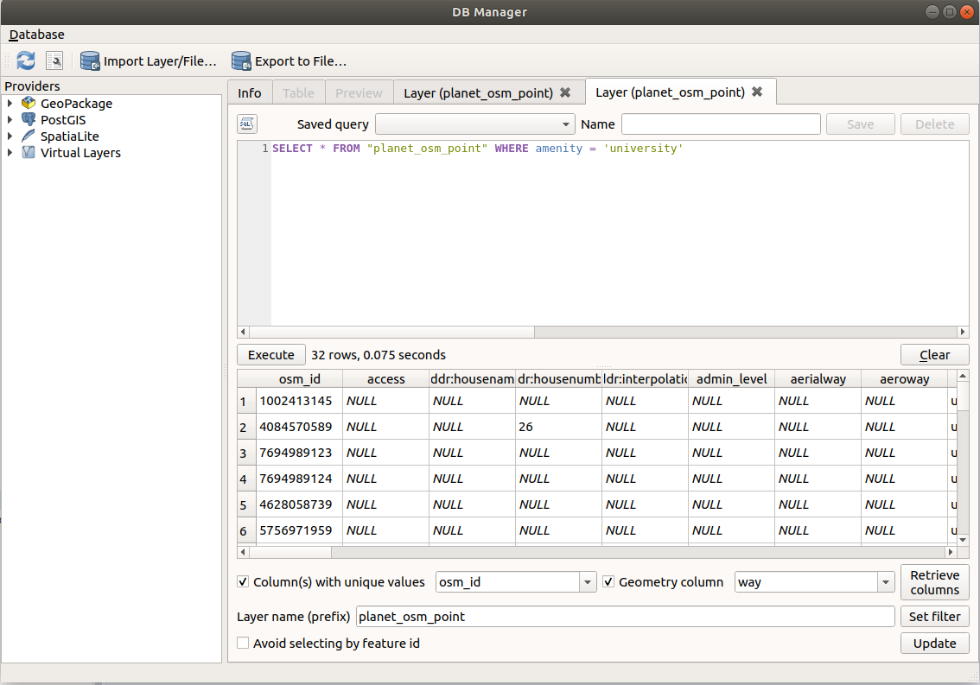
Za svaki layer imamo filtriranje preko QueryBuilder-a ili preko SQL upita:
SELECT * FROM "planet_osm_point" WHERE amenity = 'university'

Slide 13
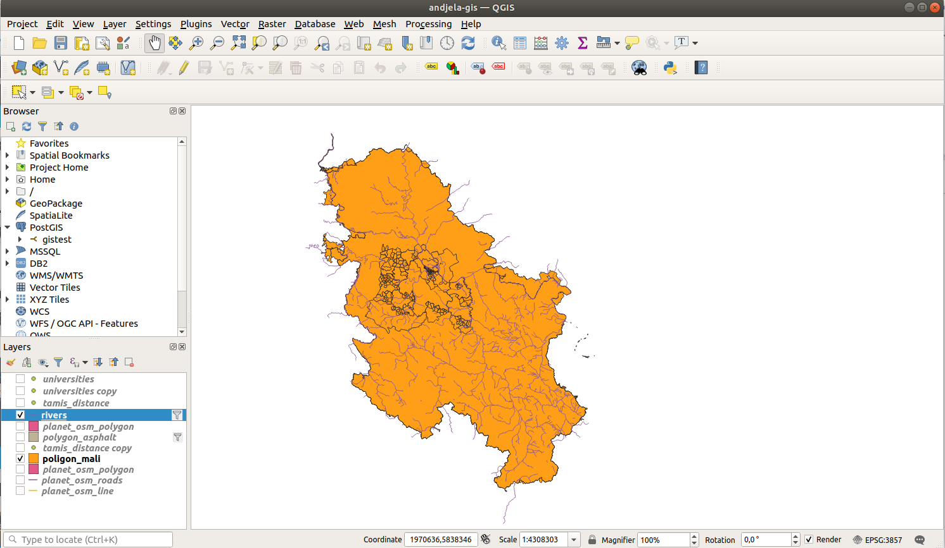
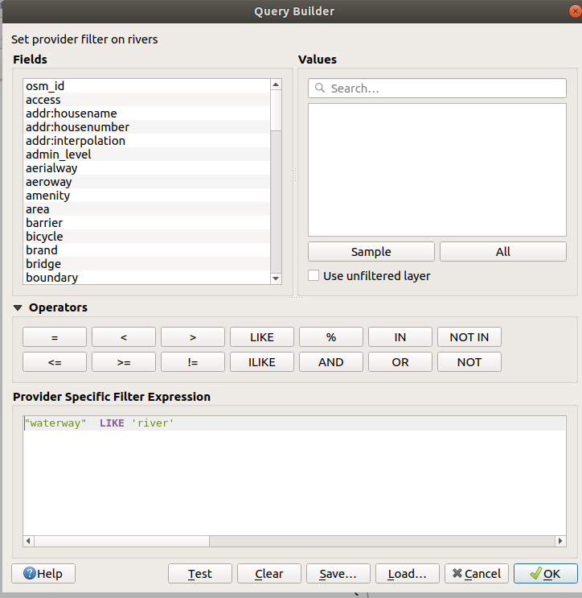

Slide 14
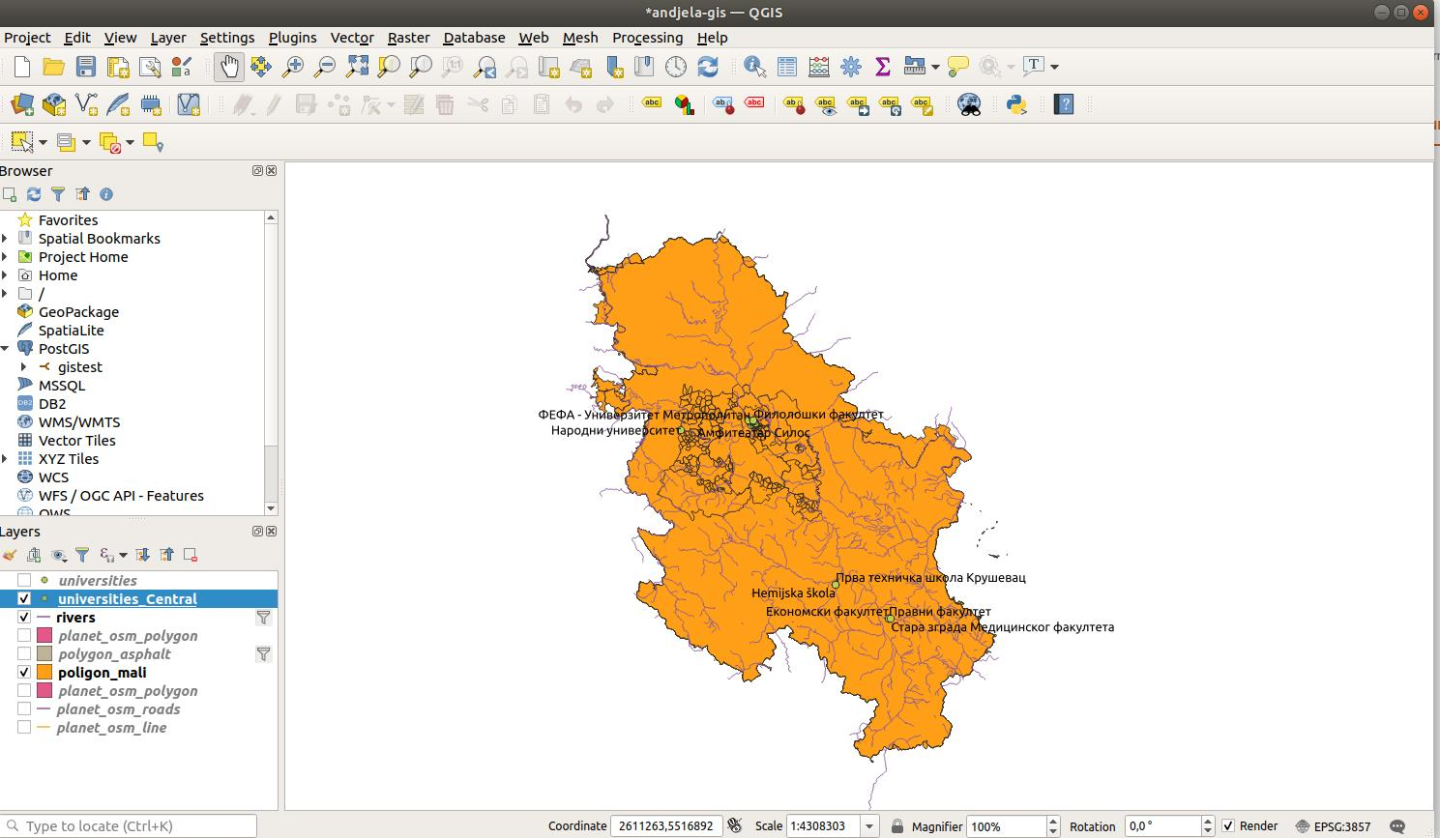
U ovom primeru prikazani su svi Univerziteti u Centralnoj Srbiji

Slide 15
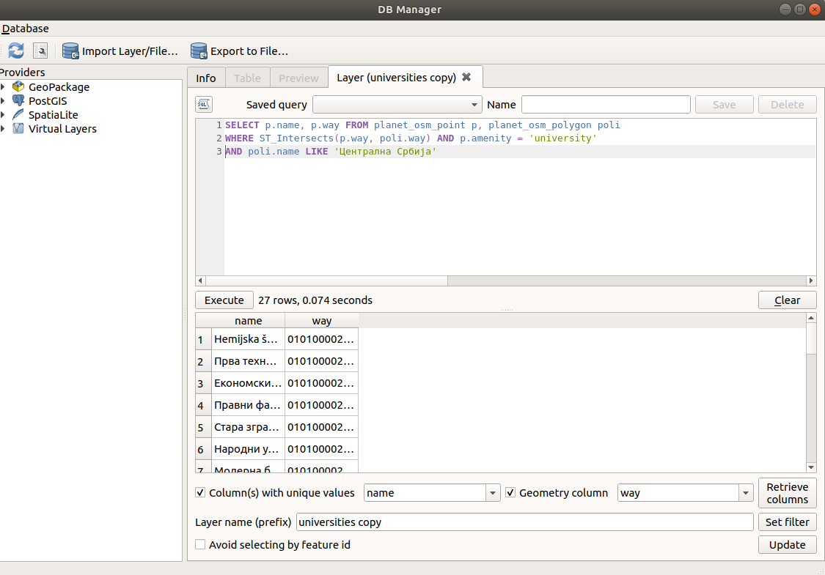
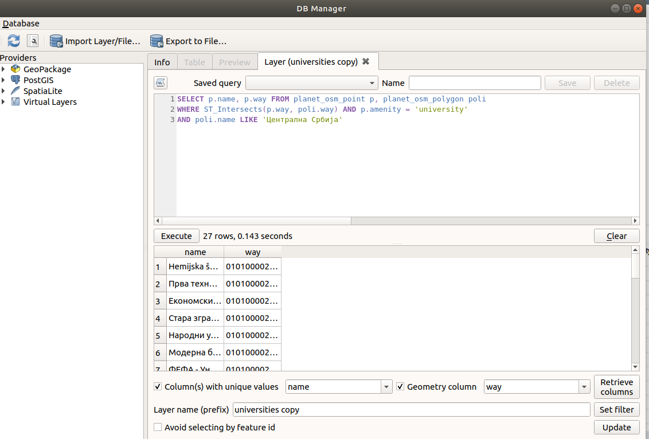
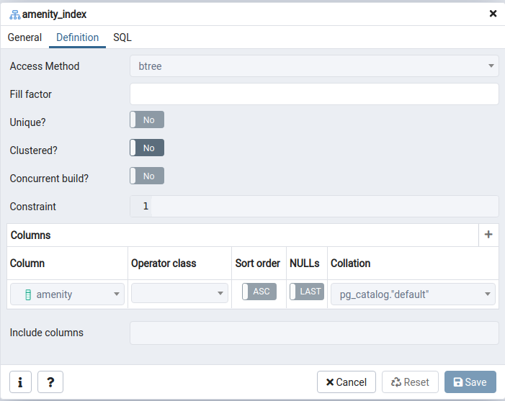
Ovaj primer sam iskoristila i kao bih pokazala benefit indeksa. U ovom slučaju indeks je podignut kad kolonom amenity tabele planet_osm_point. Na slici levo gde je rezultat uz korišćenje indeksa, vidimo da se upit izvršio skoro duplo brže nego na slici desno gde nemamo indeks.

Slide 16
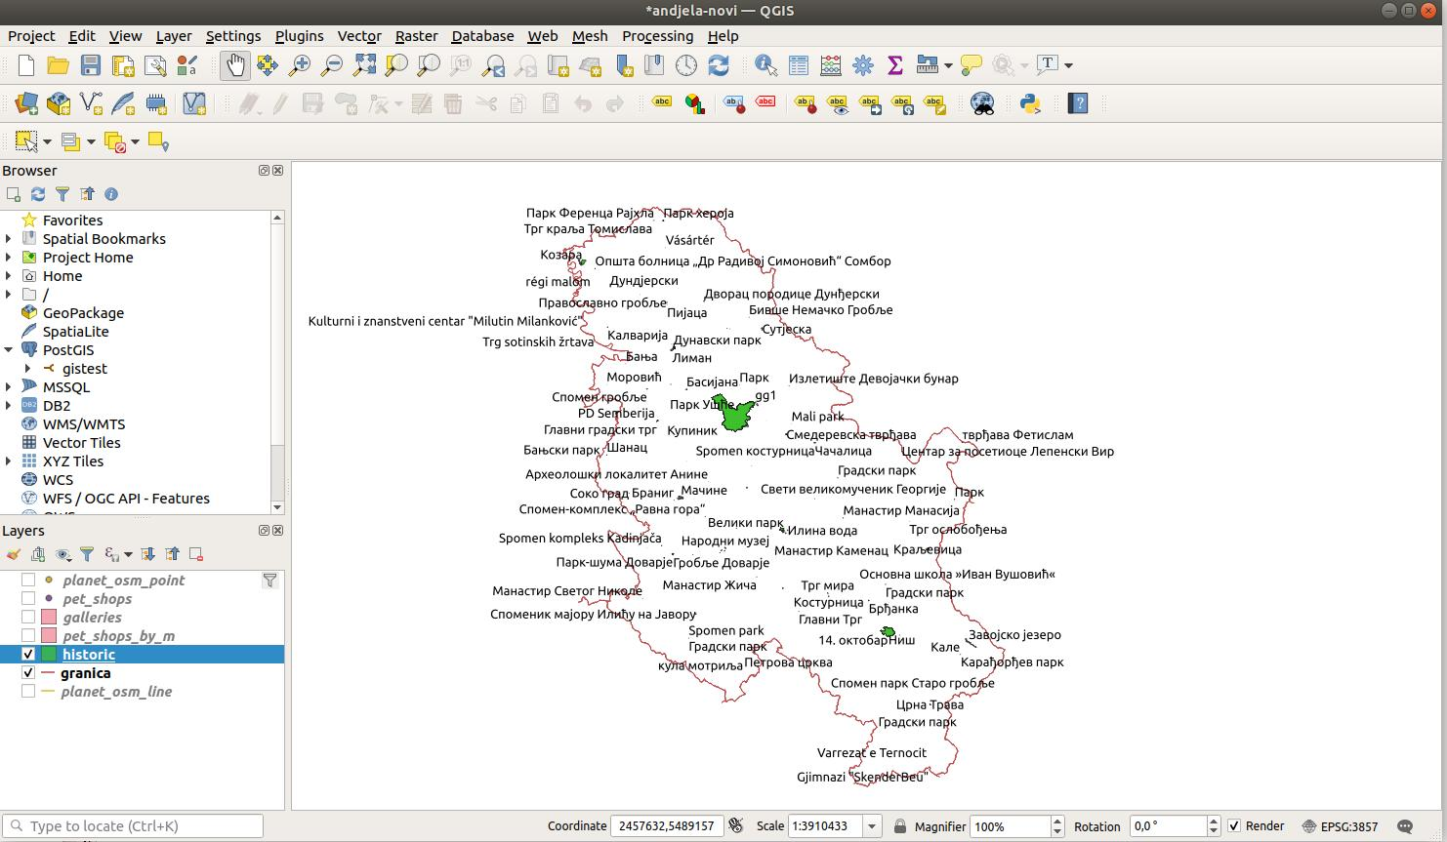
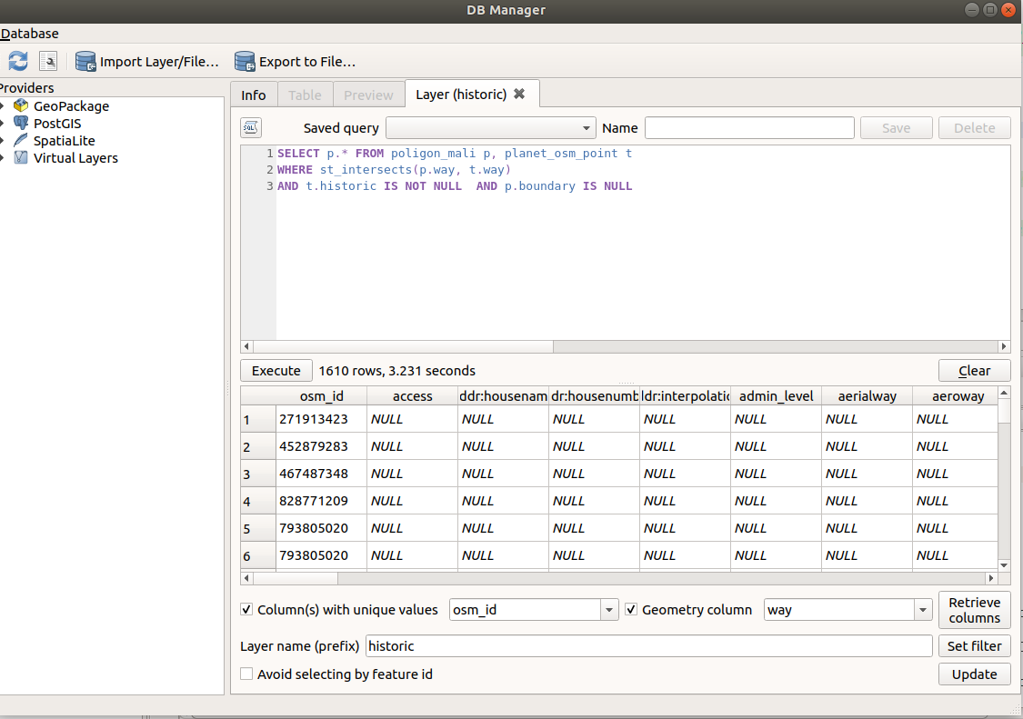
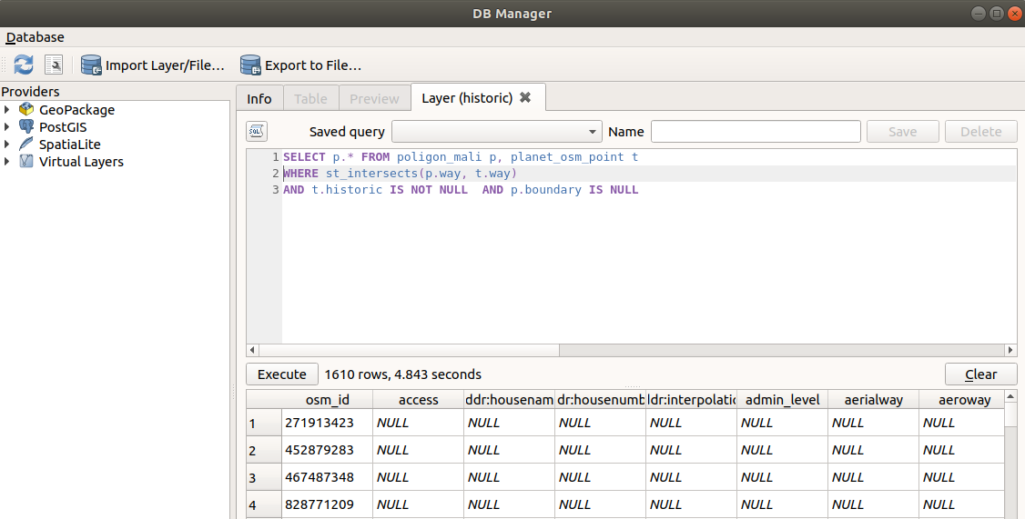
Ovde su prikazana sva istorijski bitna mesta na mapi
Sa indeksom nad kolonom historic
Može se primetiti da sa povećanjem podataka koji se vrate, iako ima indeks, brzina se ne smanjuje znatno.
Bez indeksa

Slide 17
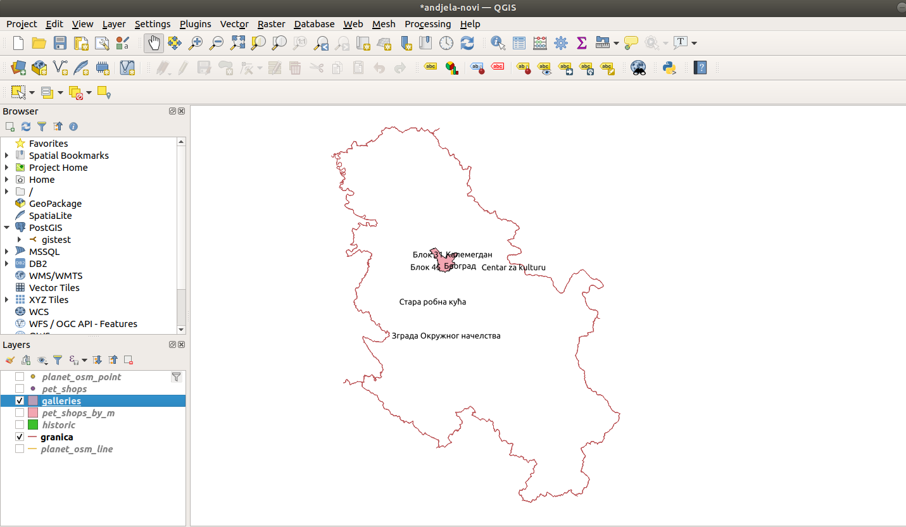
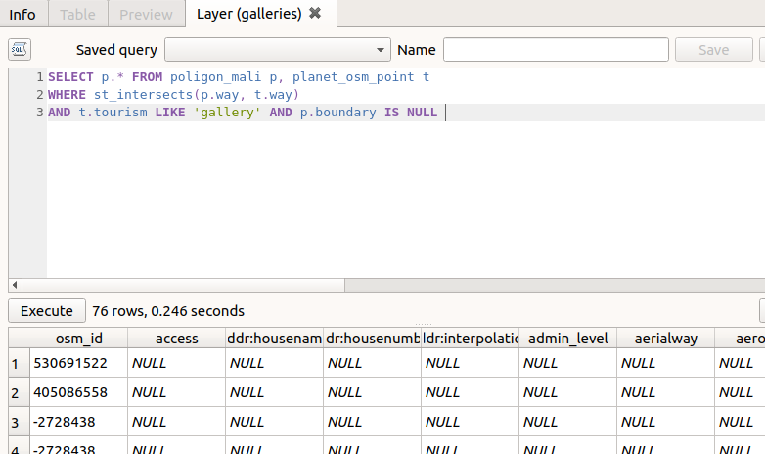
Prikaz svih oblasti (poligona) na kojima se nalaze galerije

Slide 18
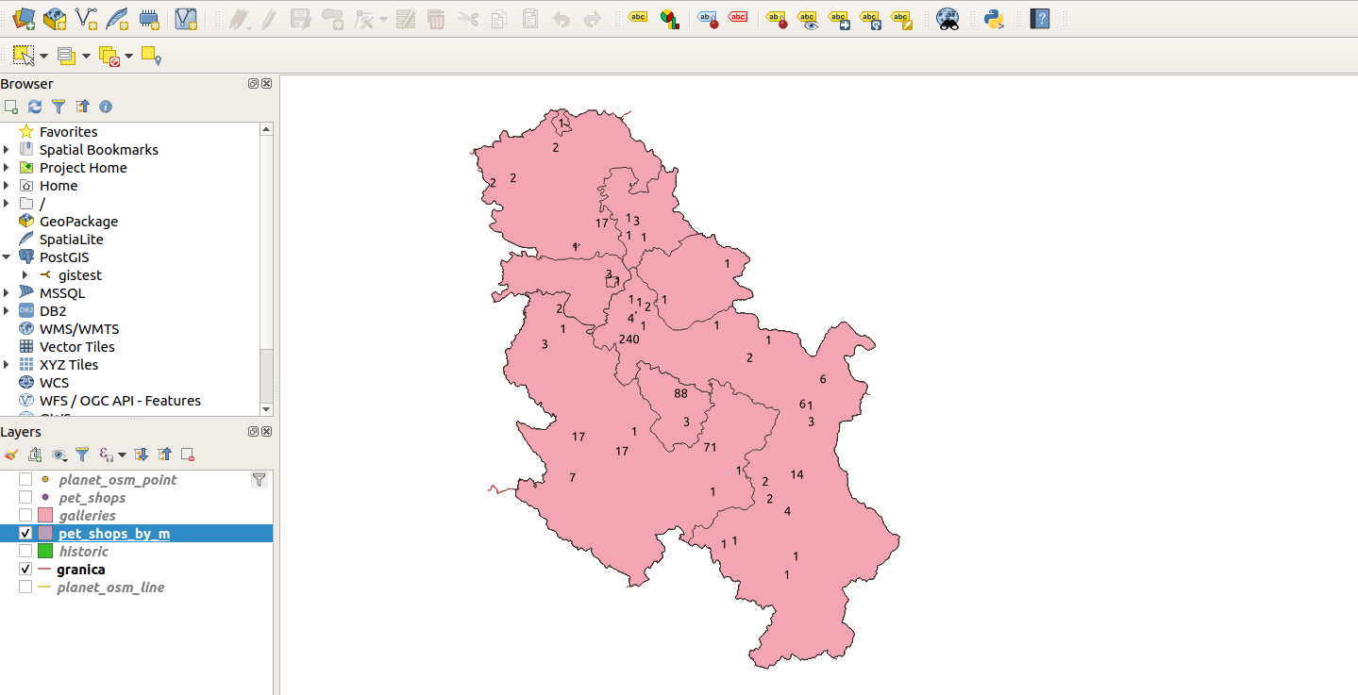
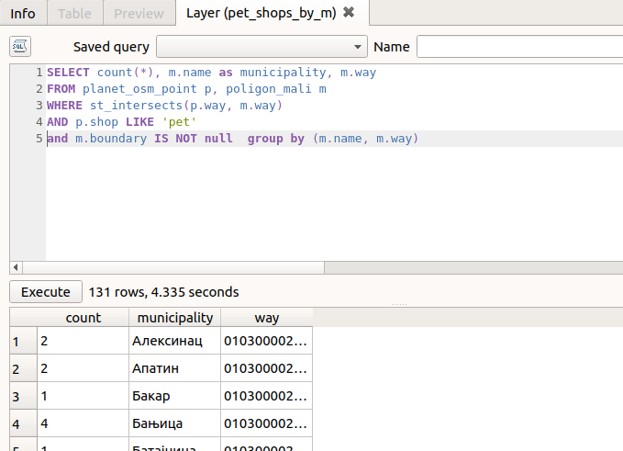
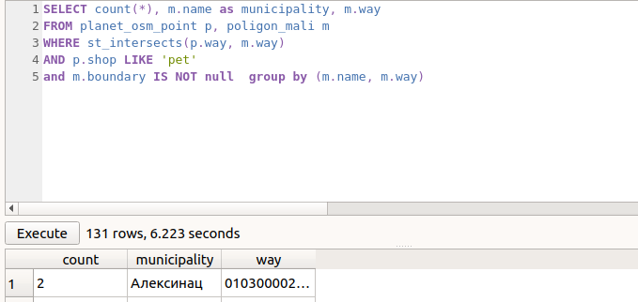
Sa indeksom nad kolonom shop
Prikaz broja pet-shopova po oblastima
Bez indeksa

Slide 19
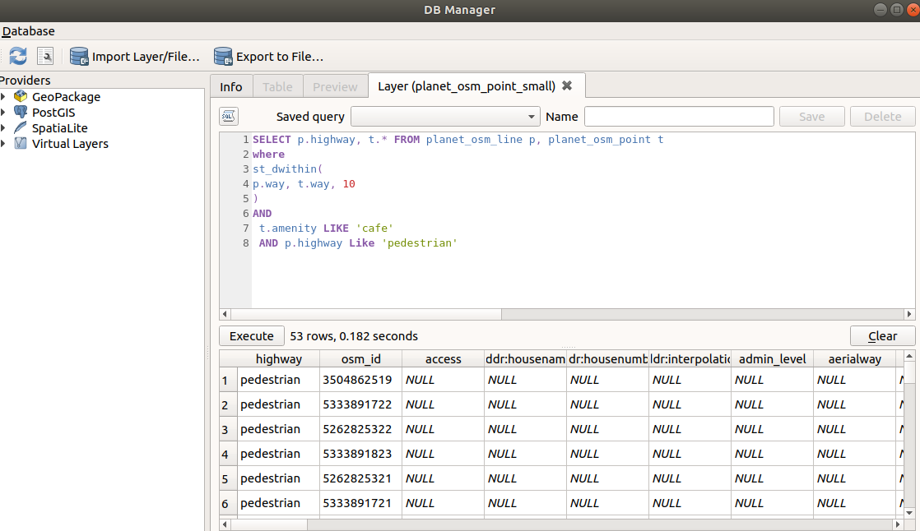
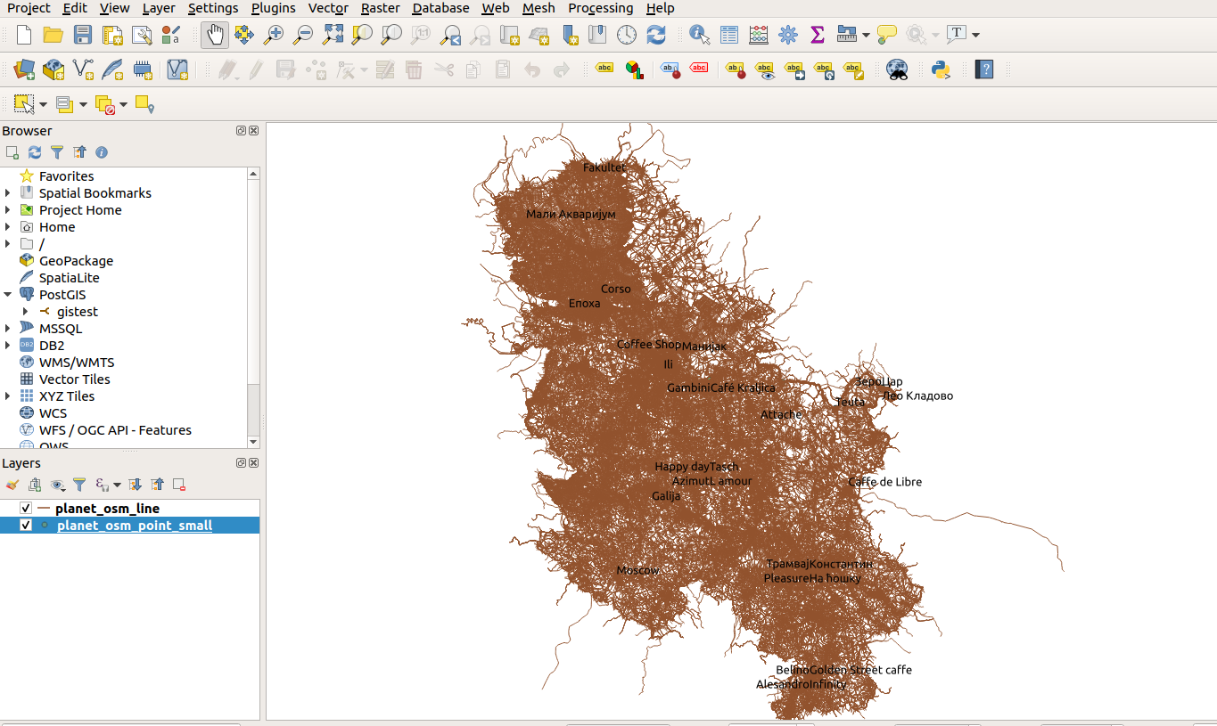
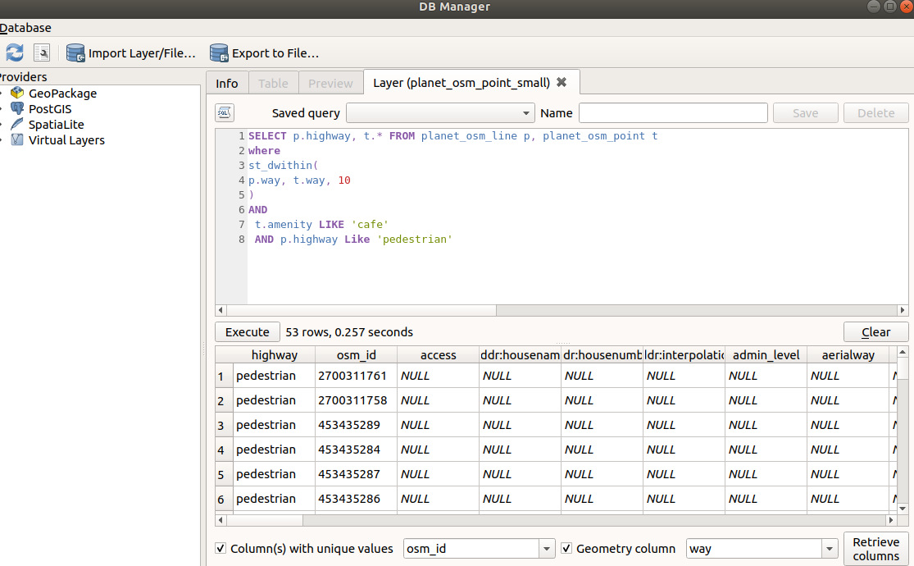
Sa indeksom nad kolonom highway
Svi kafici koji se nalaze u krugu od 10m u odnosu na pešačku zonu
Bez indeksa

